Slide 1
Focus group Prof. Paolo Marchetti)
Corso triennale in Biotecnologie
- Modulo di Chimica Organica -

Slide 2
Domande pervenute
Francesca: Concetto di reattività. Elettrofili e Nucleofili
Francesca: S_{N}1 e S_{N}2

Slide 4
Esercizi simulazione esame (Legami)
Gli orbitali ibridi sp² hanno forma:
a) Sferica
b) Bilobata con i lobi uguali
c) Bilobata con una sfera al centro
d) Ovale
e) Bilobata con un lobo più grande dell'altro

Slide 5
Esercizi simulazione esame (Legami)
Quali sono gli angoli tipici di legame dell'ibridazione sp del carbonio?
a) 104°
b) 120°
c) 109°
d) 90°
e) 180°

Slide 6
Esercizi simulazione esame (Risonanza)
Due strutture limite di risonanza differiscono per:
a) Posizione di elettroni provenienti da legami multipli
b) Posizione di elettroni provenienti da coppie di elettroni di non legame (lone pairs)
c) Posizione di elettroni provenienti da legami multipli e di atomi di idrogeno
d) Posizione di elettroni provenienti da legami multipli e da coppie di elettroni di non legame e di atomi di idrogeno
e) Posizione di elettroni provenienti da legami multipli o di coppie di elettroni di non legame

Slide 7
Esercizi simulazione esame (Risonanza)
Le formule limite di risonanza più significative hanno:
a) Tutti gli atomi con guscio di valenza completo
b) Cariche nette su almeno due degli atomi
c) Le cariche positive sugli atomi più elettronegativi
d) Il minor numero di legami covalenti
e) Il maggior numero di legami covalenti

Slide 8
Esercizi simulazione esame (Proprietà fisiche dei composti organici)
Quale dei seguenti solventi ha temperatura di ebollizione maggiore?
a) Acqua: 100 °C; b) Dietiletere: 35 °C; c) Cloroformio: 61 °C; d) Propano: -42 °C; e) Dimetiletere: -24 °C

Slide 9
Esercizi simulazione esame (Acidi e basi)
Quale dei seguenti composti ha il valore di pK_{a} più basso?
Etanolo
Fenolo
Acido acetico
1) L’etanolo perché la sua base coniugata non riesce a delocalizzare la carica negativa.
2) Il fenolo perché la carica negativa della sua base coniugata è delocalizzata su più atomi di carbonio dell’anello oltre che sull’ossigeno.
3) L’acido acetico perché la carica negativa della sua base coniugata è delocalizzata su due atomi di ossigeno.
4) Tutti i composti hanno più o meno lo stesso pK_{a} perché in tutti la carica negativa della loro base coniugata è su un atomo di ossigeno.
5) Nessuna delle risposte elencate è quella giusta.

Slide 10
Etanolo: pK_{a} = 16
Acido acetico: pK_{a} =4.8
Fenolo: pK_{a} = 10

Slide 11
Esercizi simulazione esame (Alcani e nomenclatura)
Solo uno dei seguenti nomi IUPAC ha un senso, quale?
a) 2-Etilpropano b) 3-Propilesano c) 2,3-Dimetilpentano d) 2-Propilpentano e) 3-Metilpropano
Chiave: risolvere disegnando le formule di struttura corrispondenti

Slide 12
Esercizi simulazione esame (Alcani e nomenclatura)
Una sola delle seguenti affermazioni è esatta. Quale?
a) Tra gli alcani solo il cicloesano è soggetto ad isomeria geometrica cis-trans.
b) Per gli alcani non esiste isomeria cis-trans.
c) Il 2,4-dimetilpentano esiste sotto forma di due isomeri geometrici.
d) L'1-etil-1-metilcicloesano esiste sotto forma di isomeri cis e trans dove l'etile è in posizione equatoriale.
e) Gli alcani possono essere soggetti ad isomeria cis-trans.

Slide 13
Tutorato relativo al corso di Chimica Organica per Biotecnologie e Scienze biologiche
Tutors:
- Dott.ssa Giulia Turrin trrgli@unife.it
- Dott.ssa Martina Fabbri fbbmtn@unfe.it
Per usufruire del tutorato didattico (servizio di SUPPORTO alla didattica) si possono adottare le seguenti modalità:
1) Scrivere alla mail personale del tutor e chiedere un appuntamento
OPPURE
2) Iscriversi alla Classroom per il tutorato di Chimica organica per Scienze biologiche e biotecnologie (codice Classroom: h4woosb) e SCRIVERE UN POST DI RICHIESTA chiedendo un appuntamento.

Slide 14
Esercizi simulazione esame (Isomeria)
Quali tra i composti elencati non è un isomero di struttura (costituzionale) del seguente?
C₇H₁₀O
C₇H₈O
C₇H₁₀O
C₇H₁₀O
C₇H₁₀O
C₇H₁₀O
Regola: Due isomeri di struttura (costituzionali) devono avere la stessa formula minima (o bruta o elementare).

Slide 15
Esercizi simulazione esame (Stereochimica)
Indicare quale tra le seguenti molecole non possiede almeno un centro chirale.
*
*
*
*
*
*
*
Nessun C chirale!
Regola: Dal momento che per costituire un centro chirale un C deve avere 4 sostituenti diversi, solo C terziari o quaternari possono essere C chirali.

Slide 16
Esercizi simulazione esame (Stereochimica)
Caso in cui il sostituente con minor priorità è già eclissato dietro al C chirale (centro di asimmetria)
3
4
1
Senso antiorario = (S)
2

Slide 17
Esercizi simulazione esame (Stereochimica)
1) Eclisso il sostituente con minor priorità
scambiandolo di posto con il sostituente
che compare eclissato
2) Determino la configurazione del nuovo composto
che ho ottenuto invertendo i due gruppi
3) Risultato: rotazione in senso antiorario = (S).
Siccome però avevo arbitrariamente invertito due dei
sostituenti del composto iniziale, la sua configurazione risulta = (R)
4
1
4
1
2
2
3
3
Caso in cui il sostituente con minor priorità NON E’ eclissato dietro al C chirale (centro di asimmetria)

Slide 18
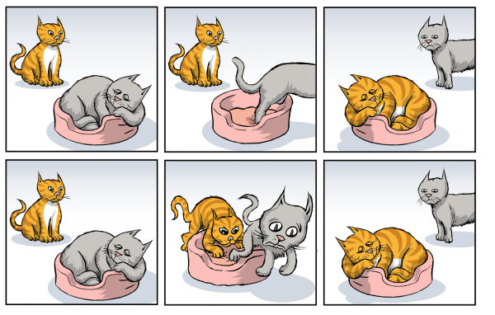
Teoria (sostituzione di tipo S_{N}2 e S_{N}1 in alogenuri alchilici)
S_{N}1
S_{N}2

Slide 19
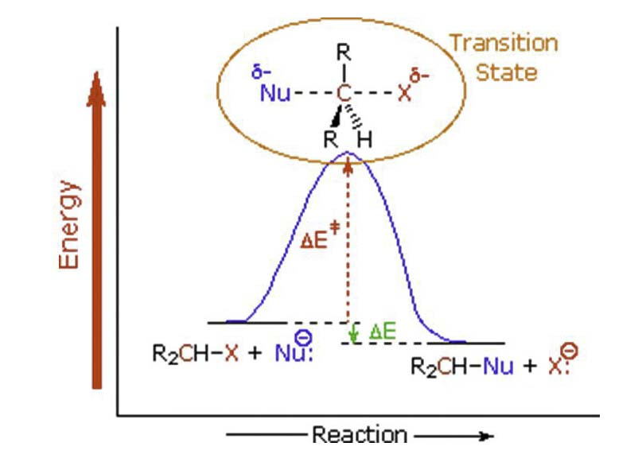
Teoria (sostituzione di tipo S_{N}2 e S_{N}1 in alogenuri alchilici)
Diagramma andamento S_{N}2

Slide 20
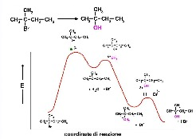
Teoria (sostituzione di tipo S_{N}2 e S_{N}1 in alogenuri alchilici)
Diagramma andamento S_{N}1 con nucleofilo neutro (senza carica netta)

